Slide 1
Базы данных и СУБД

Slide 2
Контакты
Ростислав Косивец
E-mail: rostislav.etc@gmail.com
Telegram/Viber/WhatsApp: 8 (912) 226-05-95
Посещаемость, выполнение практики и пр. -> http://bit.ly/2cIAVb6

Slide 3
CREATE DATABASE __;
USE __;
CREATE TABLE %name% (snum integer NOT NULL PRIMARY KEY,
,);
NOT NULL
PRIMARY KEY
FOREIGN KEY

Slide 4
Примерный план курса
Введение. История
Основные понятия. Классификация БД и СУБД
Модели организации баз данных
Реляционная и нереляционные модели
Проектирование БД и СУБД
Использование ORM
Администрирование СУБД и оптимизация запросов
Безопасность

Slide 5





Практика
Знакомство с SQL
Основные операторы: SELECT, GROUP BY, ORDER BY, UNION, conditions, etc.
Работа с СУБД: MS SQL or MySQL
C# or Python
Project

Slide 6
Основные понятия
Базы данных и СУБД

Slide 7
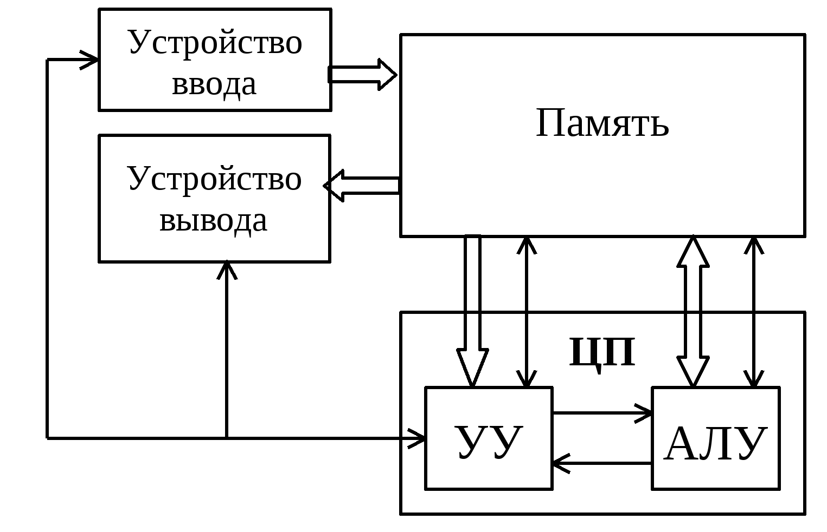
Зачем?
Два направления развития ЭВМ:
Численные расчёты
АИС
Notes:
http://www.intuit.ru/studies/courses/3439/681/lecture/14017

Slide 8
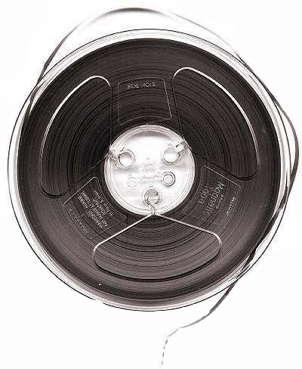
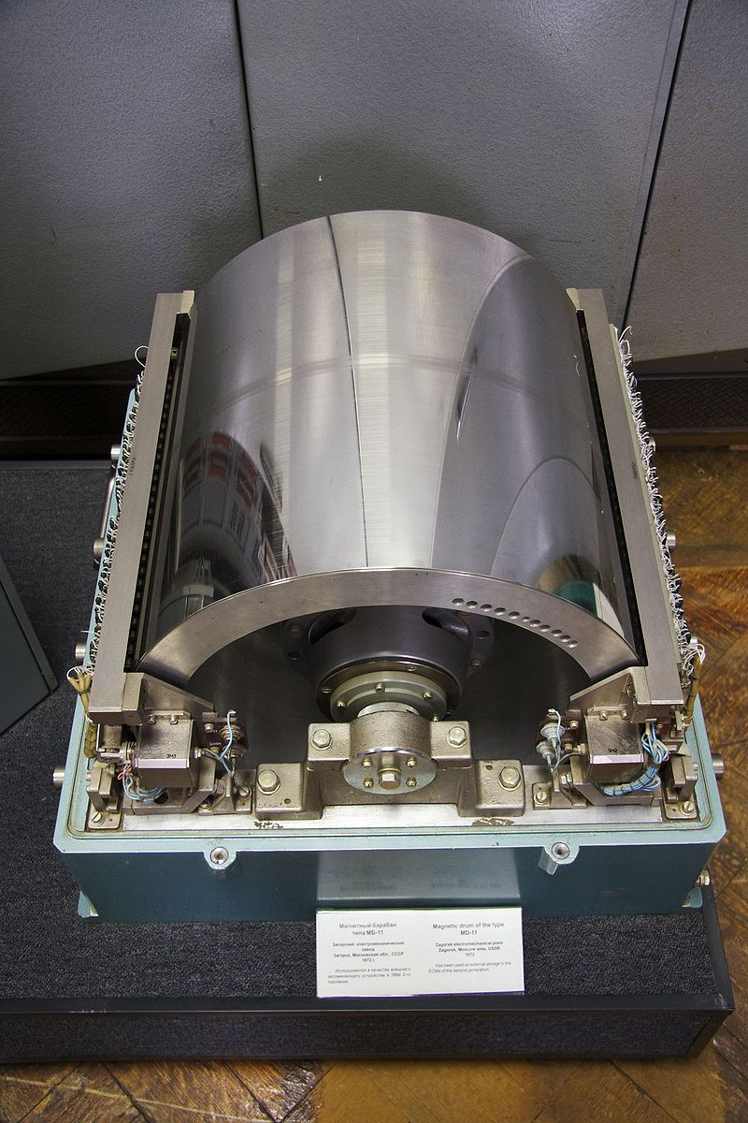
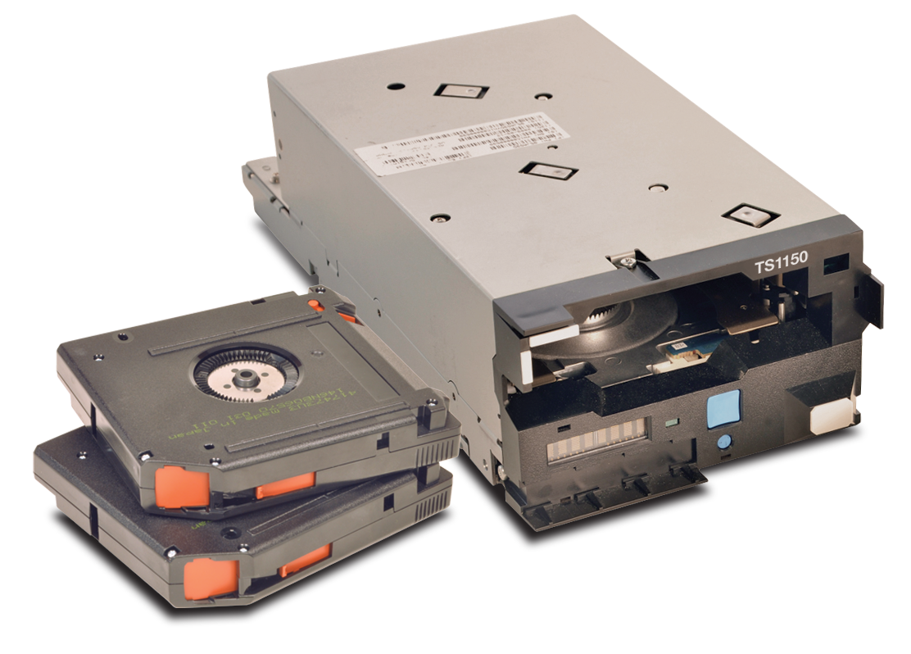
Магнитные лента и барабан
Последовательный доступ к данным
Ограниченность размера
Notes:
https://ru.wikipedia.org/wiki/%D0%9C%D0%B0%D0%B3%D0%BD%D0%B8%D1%82%D0%BD%D0%B0%D1%8F_%D0%BB%D0%B5%D0%BD%D1%82%D0%B0
https://habrahabr.ru/company/ua-hosting/blog/253025/
https://ru.wikipedia.org/wiki/%D0%9C%D0%B0%D0%B3%D0%BD%D0%B8%D1%82%D0%BD%D1%8B%D0%B9_%D0%B1%D0%B0%D1%80%D0%B0%D0%B1%D0%B0%D0%BD
http://www.osp.ru/os/2007/04/4220220/

Slide 9
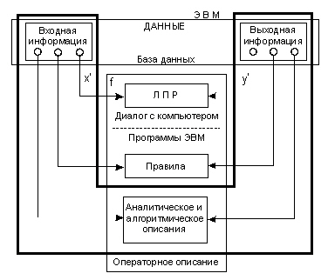
Обработка информации
Файл
Системы управления файлами

Slide 10
Понятия
Данные - совокупность объективных сведений
Алгоритм, Информация, Знания
Последовательность операций обработки данных называют информационной технологией (ИТ)
Упорядочивание информации:
По использованию
По хранению

Slide 11
База данных
Кортеж - совокупность полей или запись.
Объект - термин, обозначающий факт, лицо, событие, предмет, о котором могут быть собраны данные.
Сущность - примитивный объект данных, отображающий элемент предметной области (человек, место, вещь и т.д.).
БД - совокупность хранящихся вместе данных при наличии такой минимальной избыточности, которая допускает их использование оптимальным образом для одного или нескольких приложений.

Slide 12
База данных
Целью создания баз данных, как разновидности информационной технологии и формы хранения данных, является построение системы данных, не зависящих от принятых алгоритмов (программного обеспечения), применяемых технических средств и физического расположения данных в ЭВМ; обеспечивающих непротиворечивую и целостную информацию при нерегламентируемых запросах. БД предполагает многоцелевое ее использование (несколько пользователей, множество форм документов и запросов одного пользователя).

Slide 13
История
1955 год - появление программируемого оборудования (перфокарты)
1960е – CODASYL (COnference on DAta SYstems Language)
Иерархический подход – IBM
Сетевой подход – Чарльз Бахман
1970е – Реляционная модель by Эдгар Ф. Кодд
Notes:
https://ru.wikipedia.org/wiki/%D0%91%D0%B0%D0%B7%D0%B0_%D0%B4%D0%B0%D0%BD%D0%BD%D1%8B%D1%85

Slide 14
База знаний
База знаний (БЗ) представляет собой совокупность БД и используемых правил, полученных от лиц, принимающих решения (ЛПР).
Банк данных: централизовано или СУБД.

